Slide 1
Сюжети та образи
Нового Заповіту

Slide 2
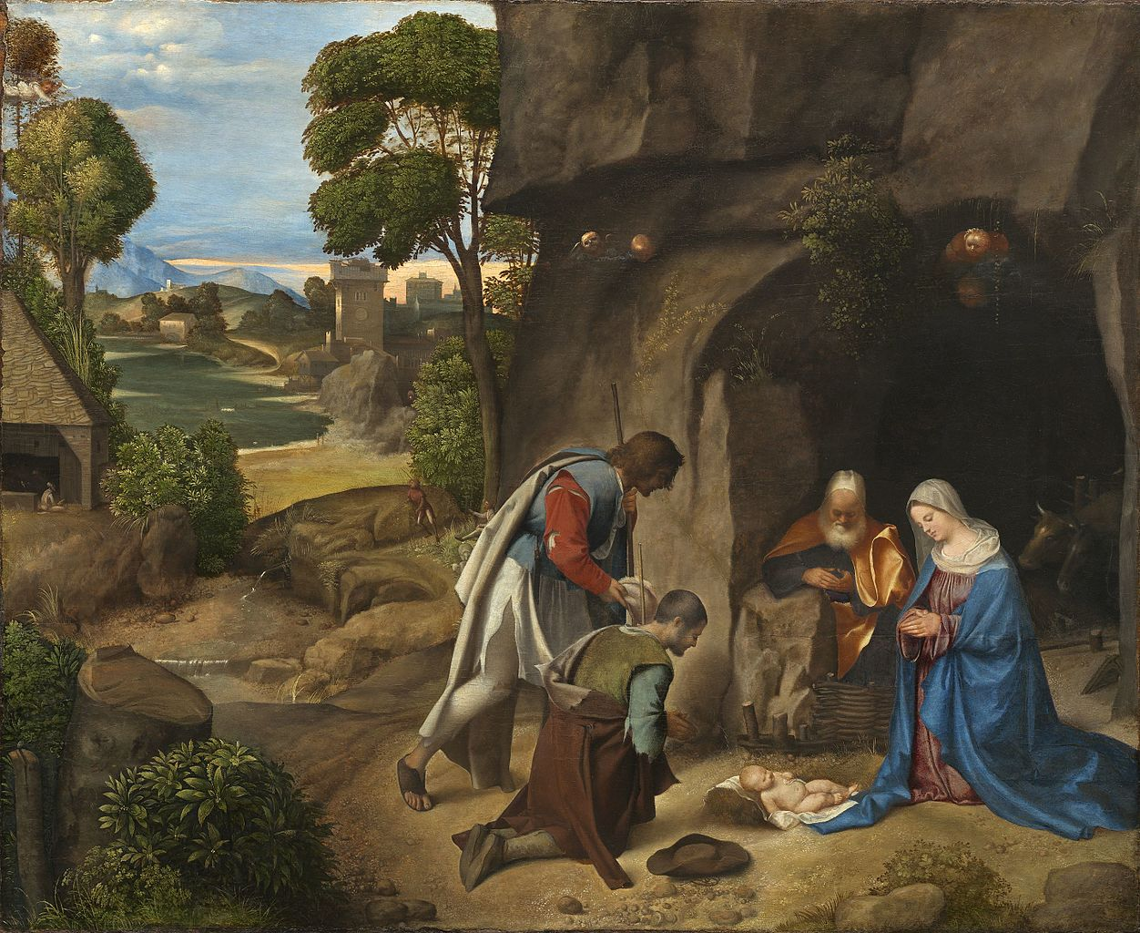
Джорджоне. Поклоніння пастухів (1500-1510)

Slide 3
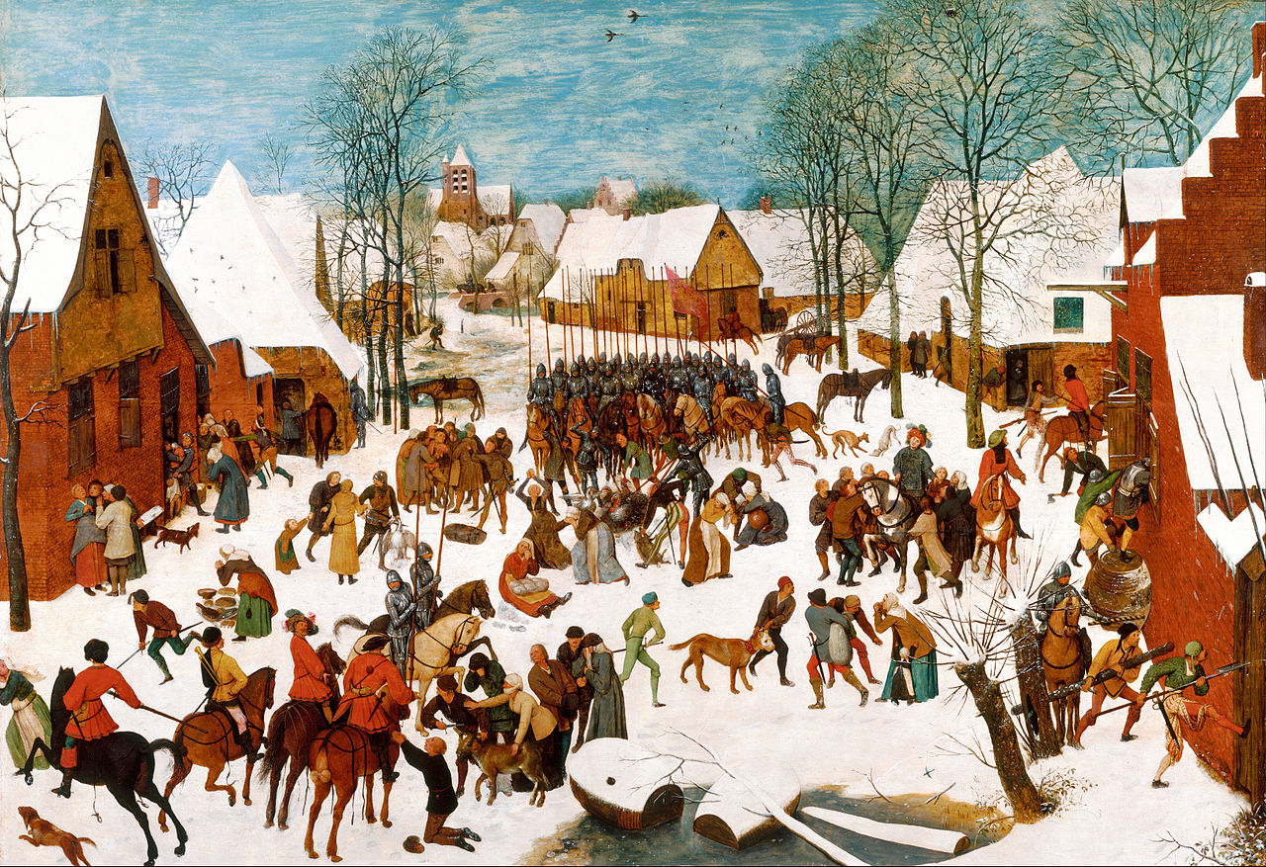
Пітер Брейгель старший. Побиття немовлят (1565-1567)

Slide 4
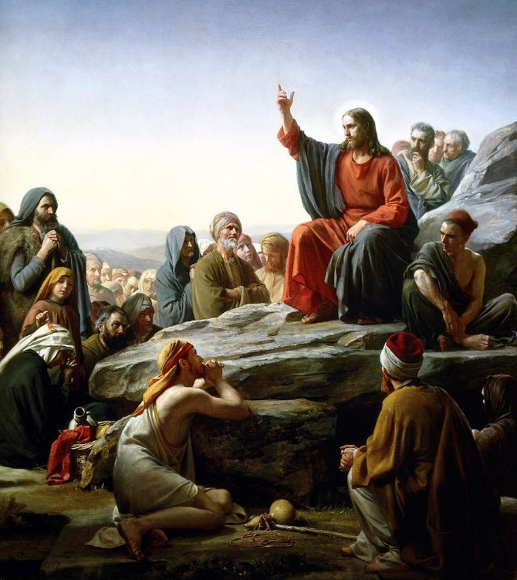
Карл Блох.
Нагірна проповідь (1877)

Slide 5
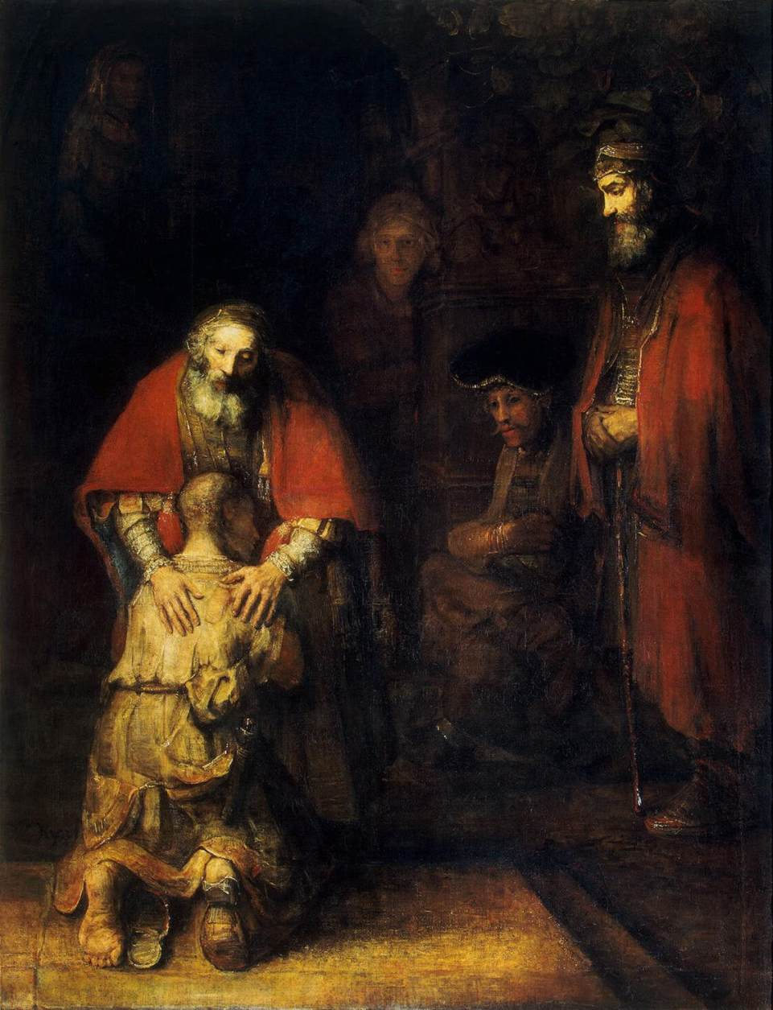
Рембрандт.
Повернення блудного сина (1666-1669)

Slide 6
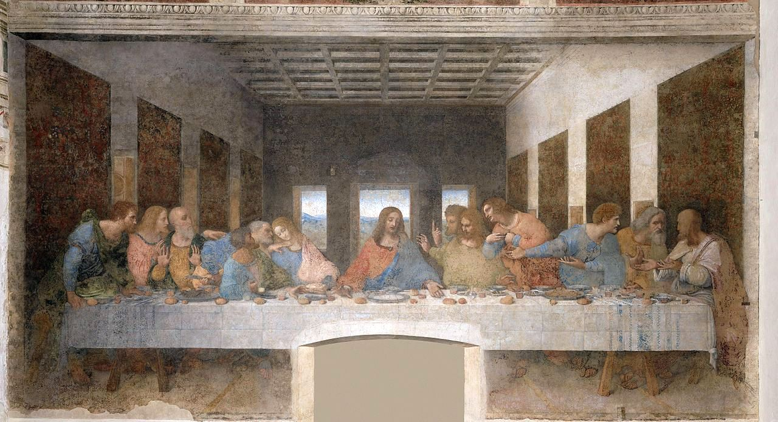
Леонардо да Вінчі. Тайна вечеря (1494-1498)

Slide 7
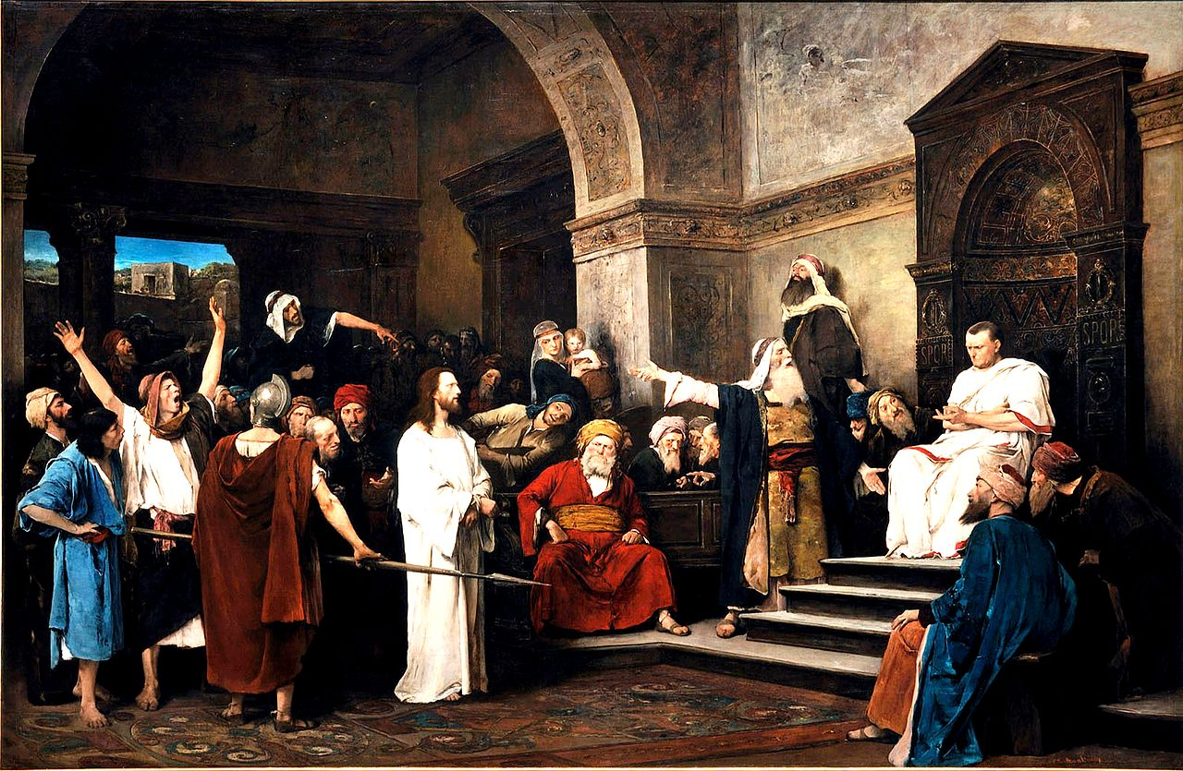
Мігай Мункачі. Христос перед Пілатом (1881)

Slide 8
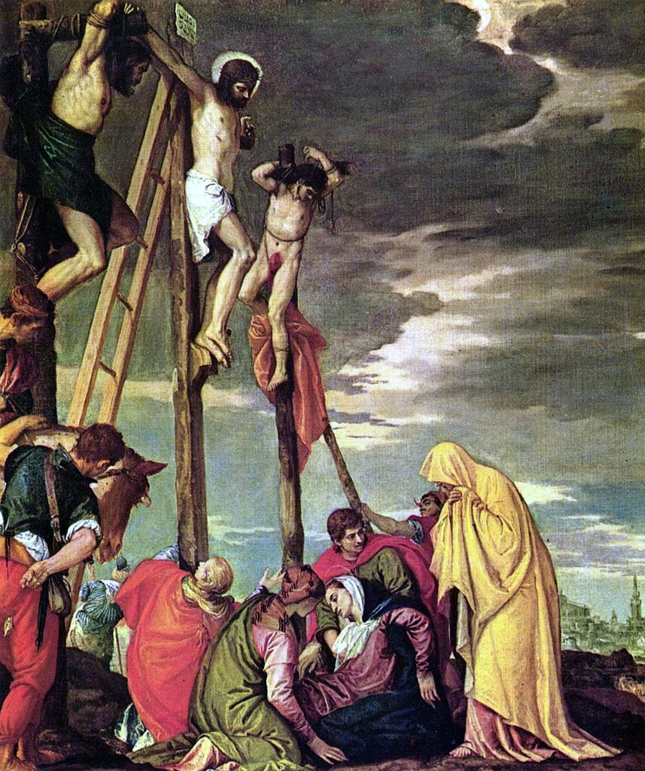
Паоло Веронезе.
Голгофа (1580-1588)

Slide 9
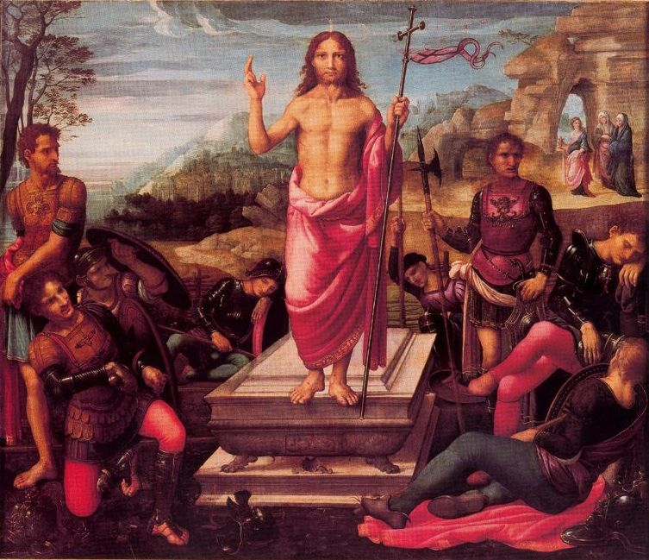
Фернандо Яньєс де ла Альмедіна. Воскресіння (1507-1510)

Slide 10
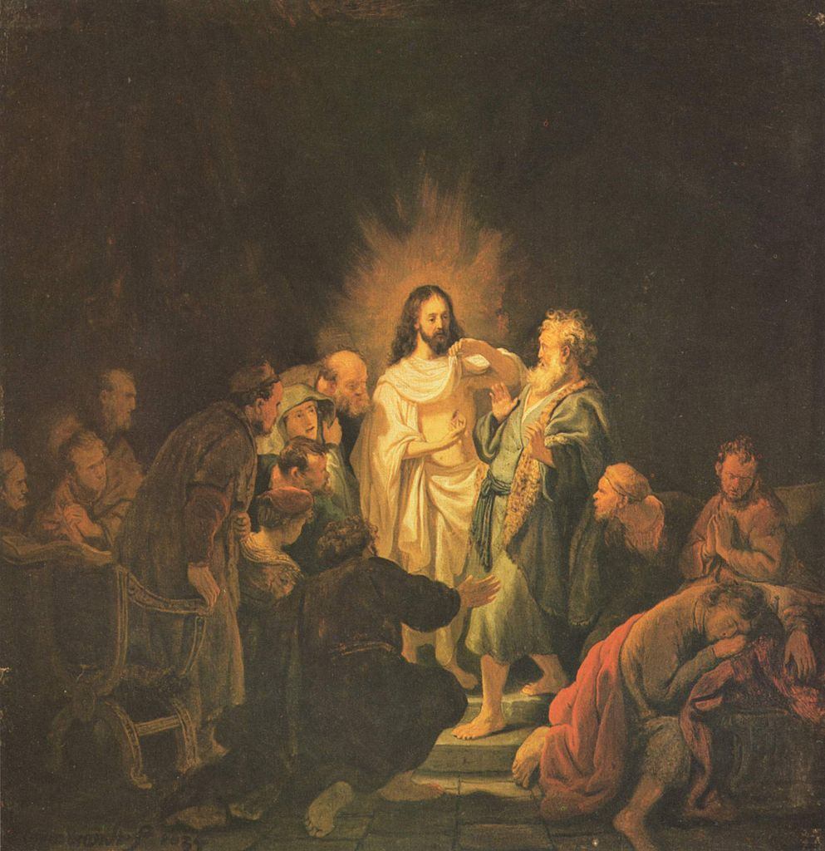
Рембрандт.
Невір'я Святого Хоми (1634)

Slide 11
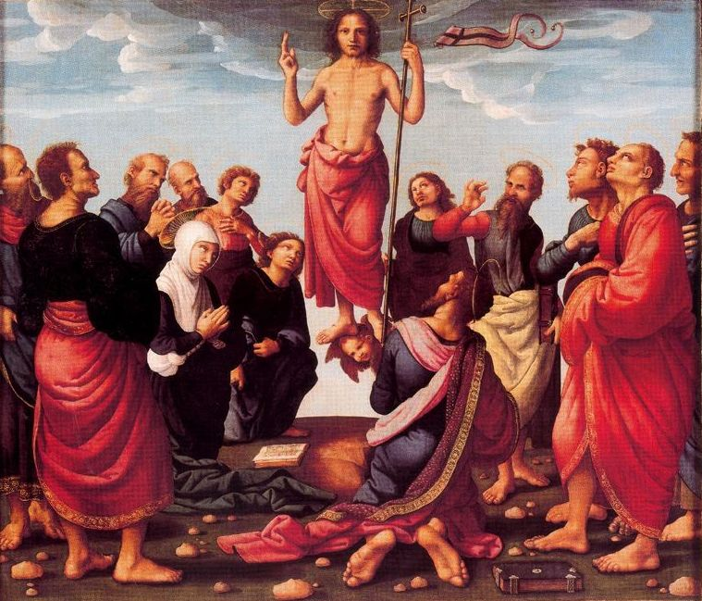
Фернандо Яньєс де ла Альмедіна. Вознесіння (1507-1510)

Slide 12
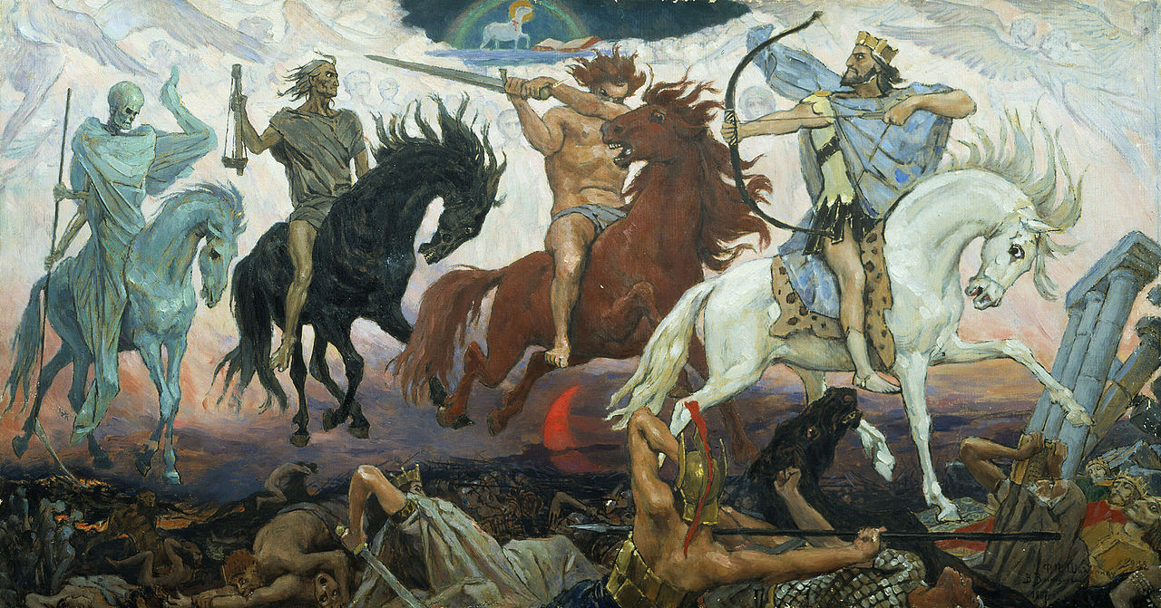
Віктор Васнецов. Воїни Апокаліпсиса (1887)

